Slide 1
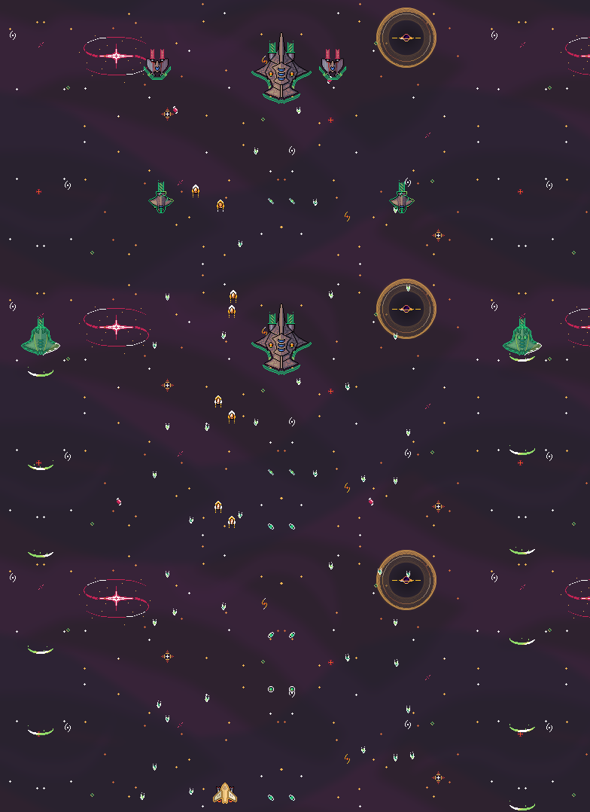
Космическая стрелялка в жанре «shoot em up»
Кондратьев Илья

Slide 2
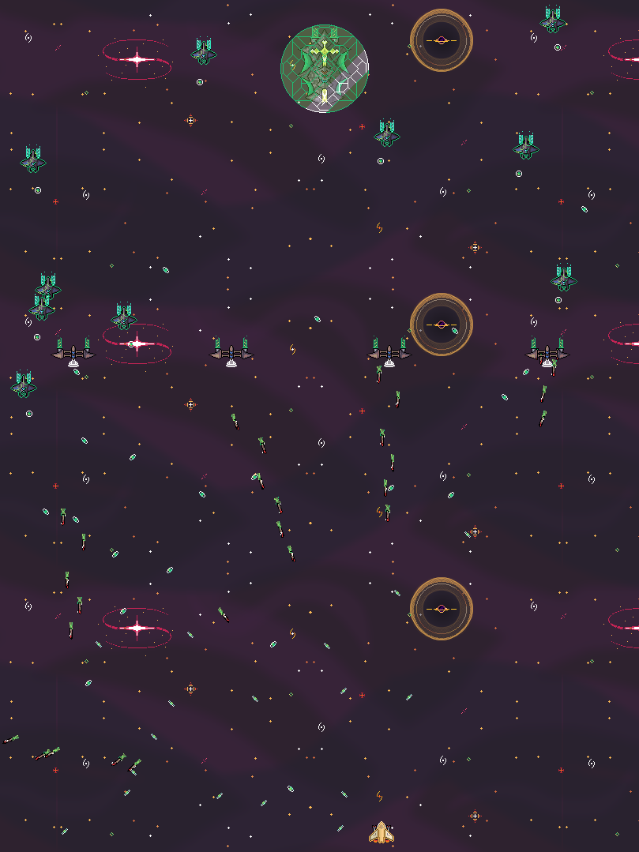


Геймплей:
Управляя космическим шатлом, снабжённым энергощитом и орудием,
игрок должен уничтожать наступающие волны врагов

Slide 3







Игрок:
Игроку на выбор предоставлены несколько разных пушек:
И щитов:

Slide 4



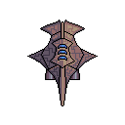



Враги:
В игре можно встретить 7 разных типов врагов
Эти не умеют двигаться
А эти умеют :)

Slide 5
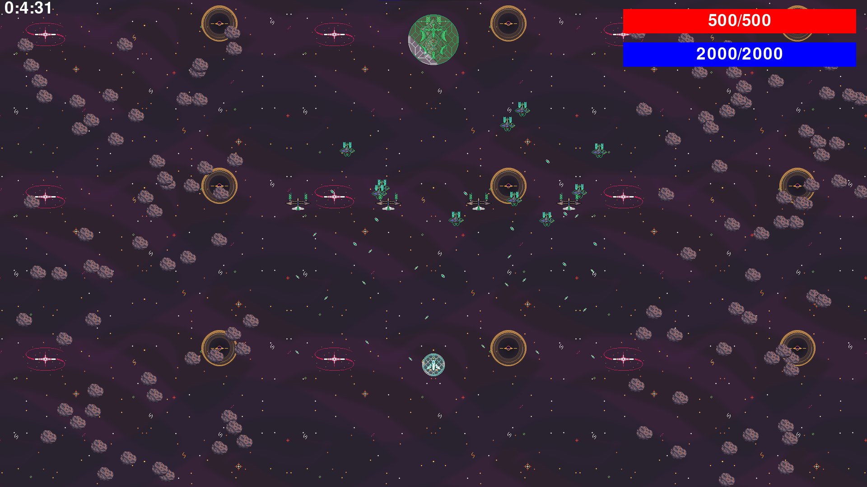

Slide 6
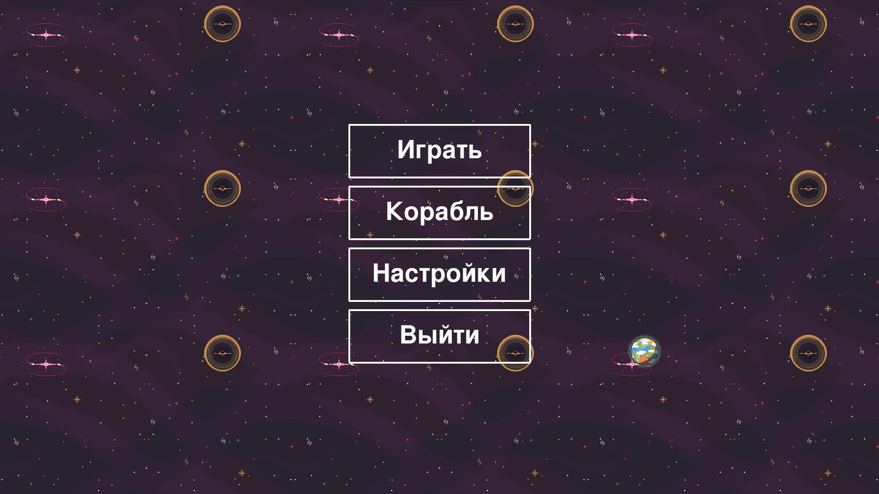
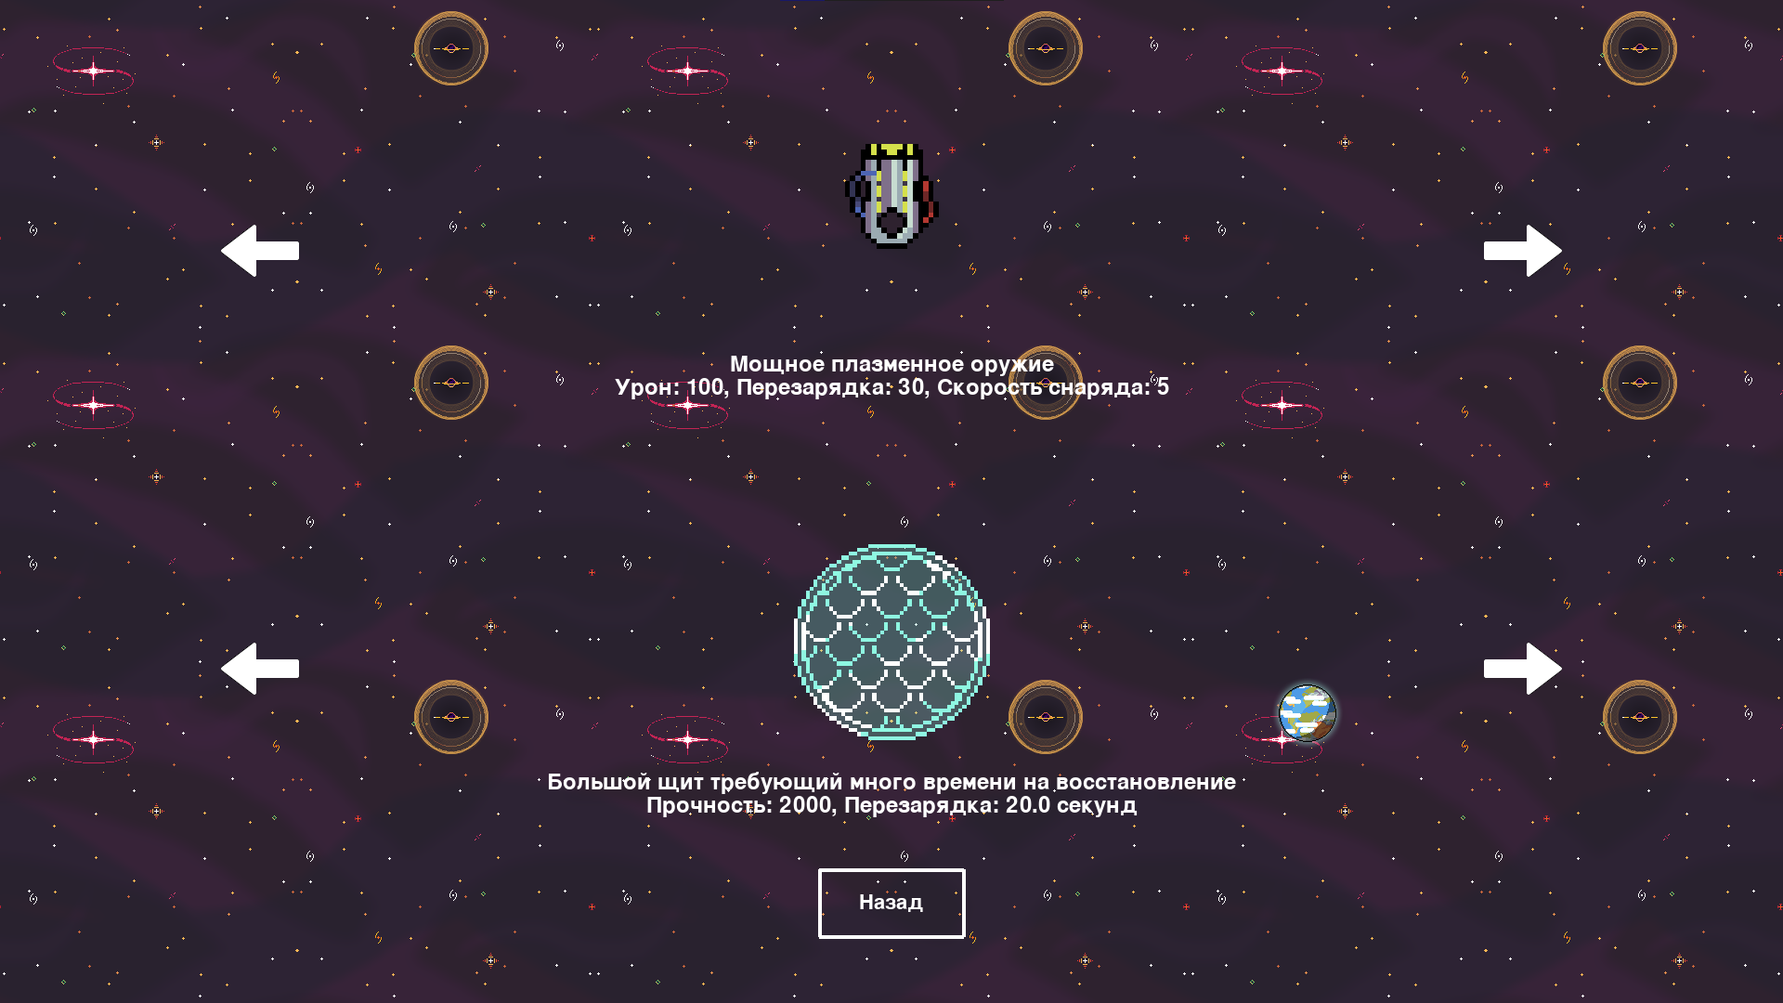
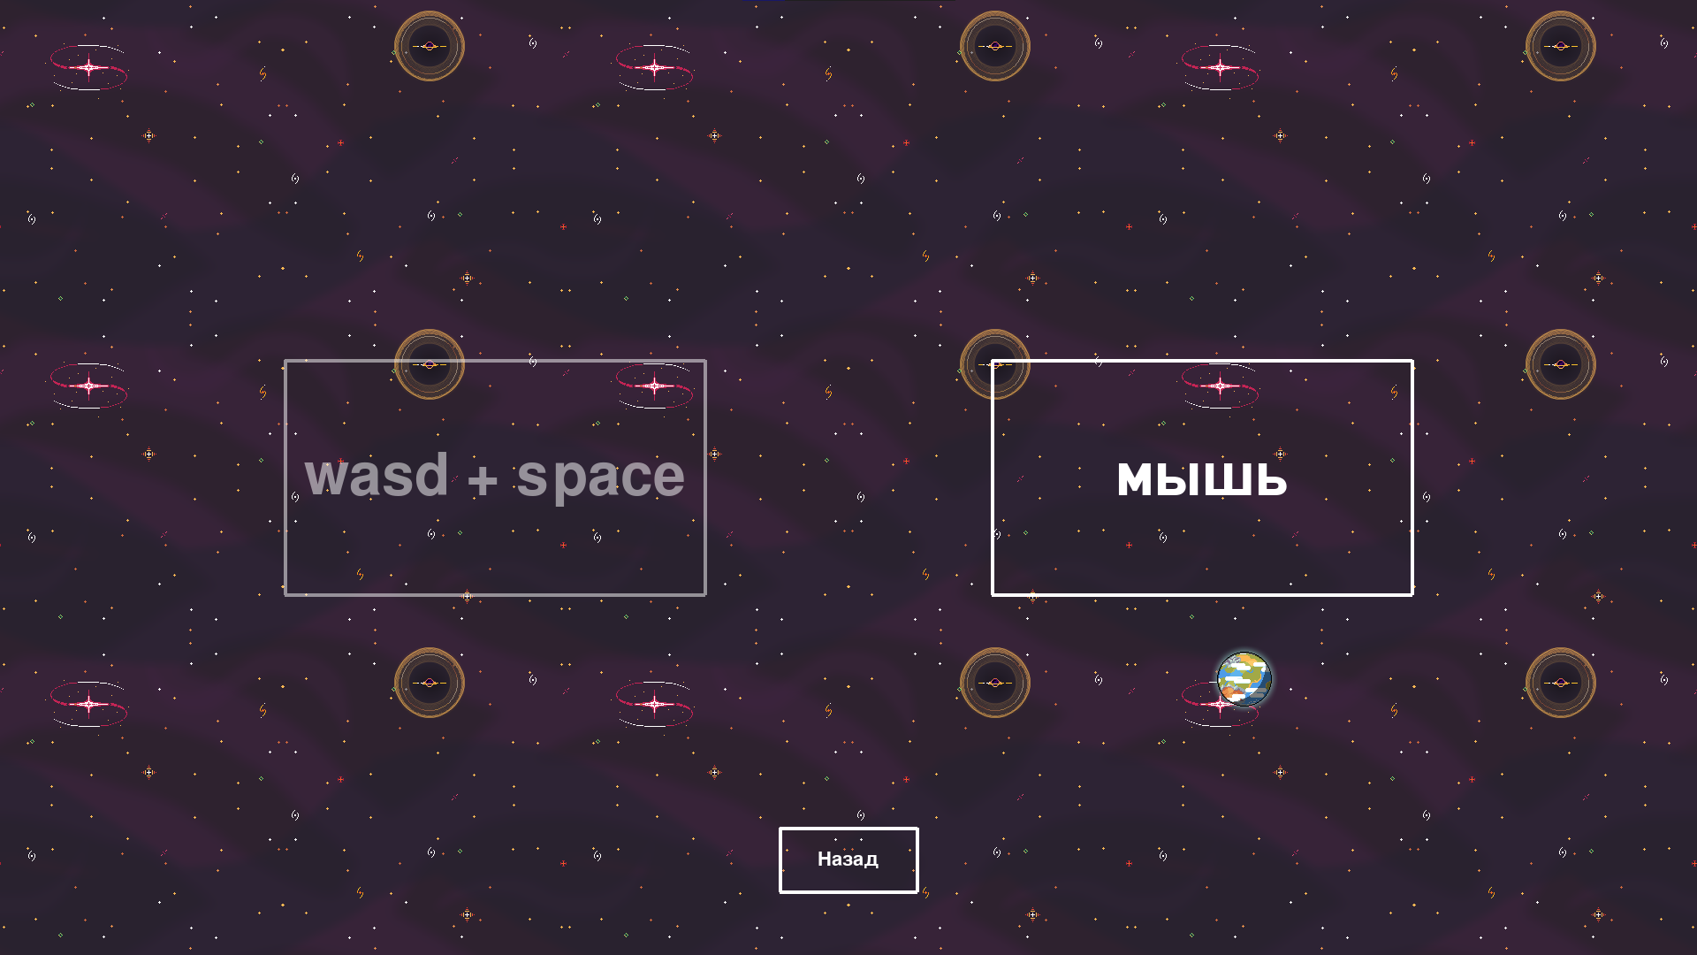
Окна игры:
Главное меню
Меню выбора модулей
Настройки

Slide 7
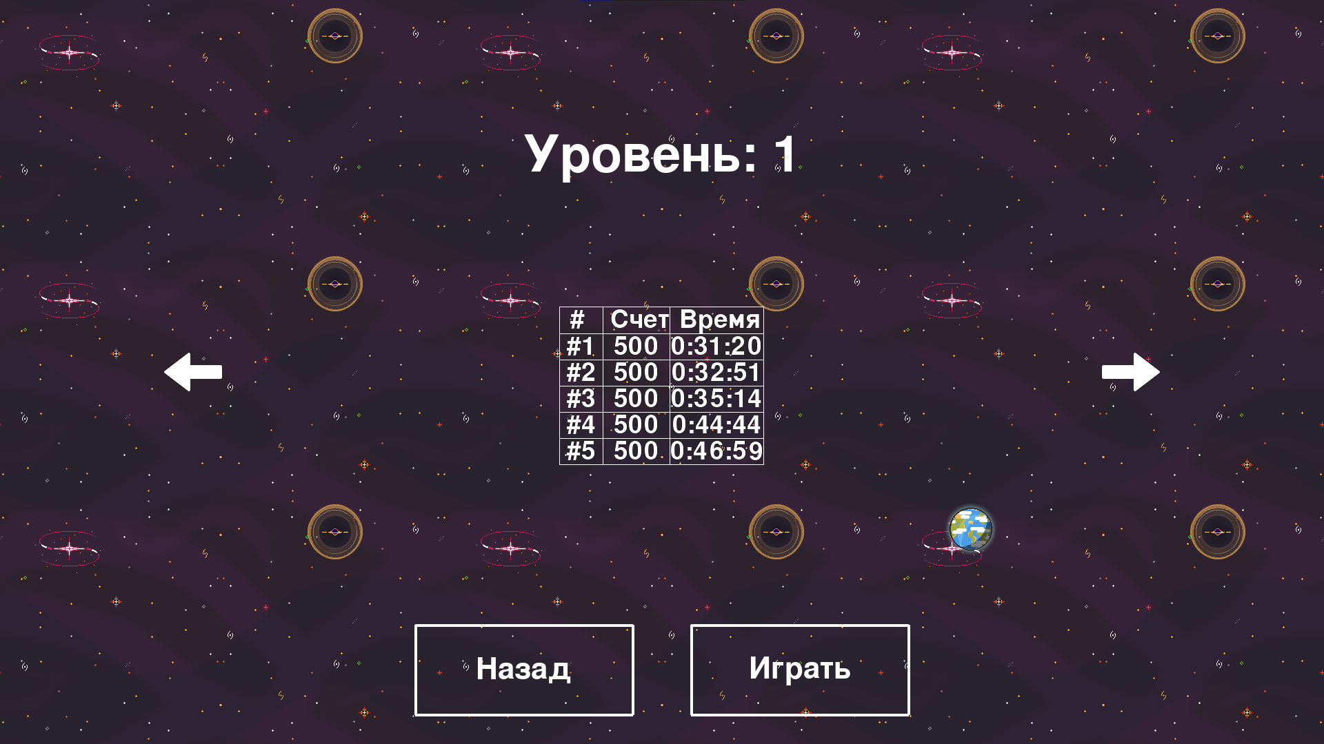
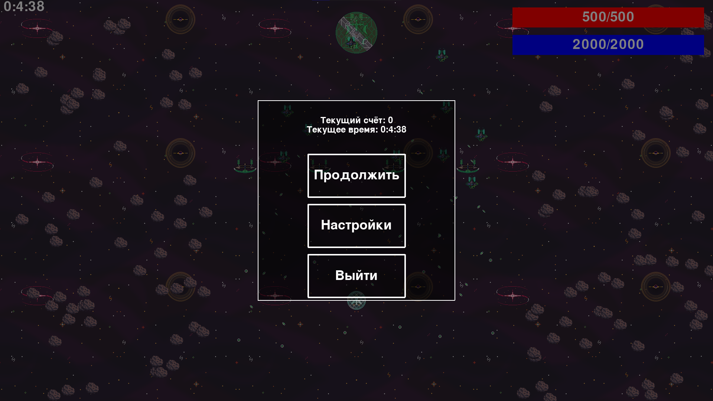
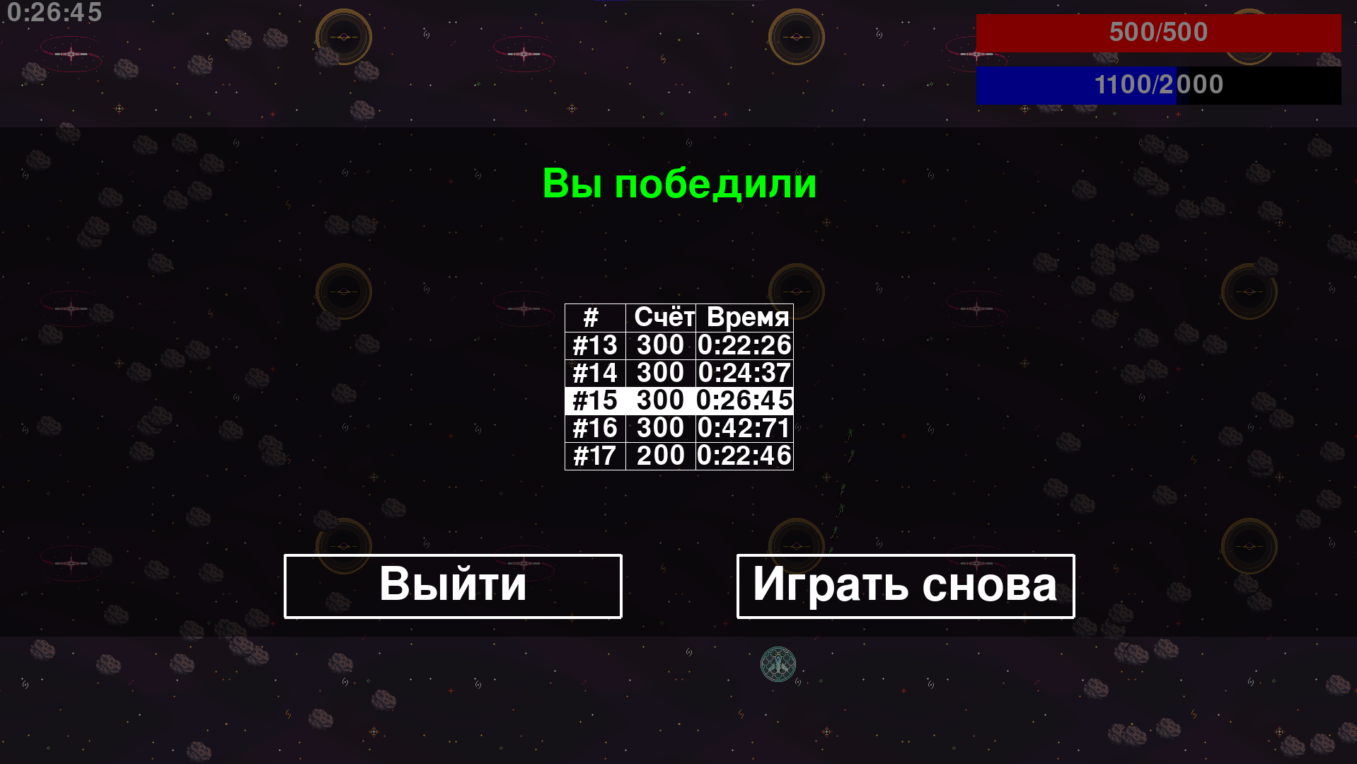
Окна игры:
Меню выбора уровня
Esc меню
Окно победы/поражения

Slide 8
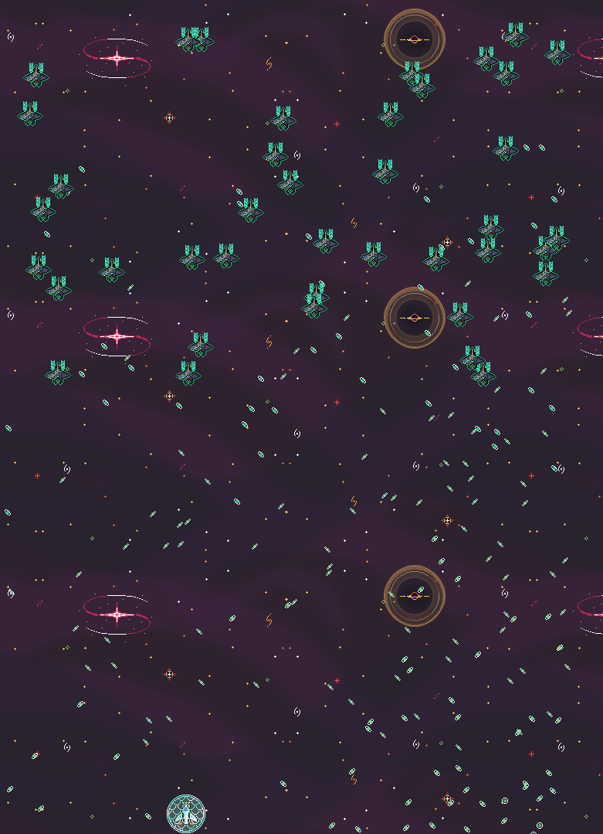
В будущем:
Больше!
Больше врагов!
Больше кораблей!
Больше пушек!
Больше снарядов!
Бесконечный уровень!

Slide 9
Спасибо за внимание, я готов ответить на ваши вопросы

